Slide 1
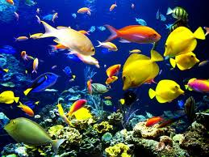
Leerdoel: Aan het einde van de les weet je meer over vissen en hoe die onder water kunnen leven.
Als een vis in het water:
leven onder water
Tijd: 45 minuten
Opdracht: Maak een muurkrant waarop je uitlegt hoe vissen onder water kunnen leven.
Denk daarbij aan:
-hoe kunnen vissen ademhalen onder water?
-hoe kunnen vissen horen, zien en ruiken onder water?
Samen leren → Je werkt in tweetallen.
Tip:
Kijk op de volgende websites:
http://dierenwelzijnslessen.groenkennisnet.nl/display/vis/gedrag
http://dierenwelzijnslessen.groenkennisnet.nl/display/vis/zintuigen

